Slide 1
Mano svajonių profesija
Pociūnėlių pagrindinė mokykla
1 – 4 klasės
2022 m. birželio mėn.

Slide 2
Tikslas:
kartu su vaikais aptarti žmonių profesijas, ko galima iš jų pasimokyti. Aiškintis, apie jų veiklą, įvardinti, ką svarbaus ir naudingo jie veikia.

Slide 3
Uždaviniai:
Suteikti vaikams žinių apie įvairias profesijas;
Skatinti vaikus papasakoti ką dirba jų tėveliai;
Mokytis atpažinti profesijas, jas pavaizduoti.

Slide 4
Trečiokai su profesijomis susipažino žaisdami stalo žaidimą „profesijos“

Slide 5
Ketvirtokai rašė kiek kas žino profesijų.

Slide 7
Vaikai atliko užduotis : Kas būdinga pagrindinėms profesijoms ? (Jų atliktas užduotis galima apžiūrėti antrojo aukšto koridoriuje)

Slide 9
Mokiniai susipažinti Su profesijomis turėjo galimybę apsilankydami parduotuvėje, pas ūkininką aivarą rimkų, panevėžio siauruko geležinkelio edukacinėje programoje.

Slide 10
Apie pardavėjos profesiją mokiniams papasakojo miestelio parduotuvės pardavėja Johana šemežienė. Jos išklausę, vaikai padarė išvadą, kad darbas nėra lengvas.

Slide 11
Apsilankę ūkininko A. rimkaus ūkyje, mokiniai sužinojo, kad jame dirba įvairių profesijų žmonės: agronomas, inžinierius, traktorininkai, kombainininkai, statybininkai, sargas. Ūkio šeimininkas vaikams aprodė grūdų elevatorių, saugyklą, pasisvėrėme , leido įlipti į traktorių, kombainą, sunkvežimį.

Slide 14
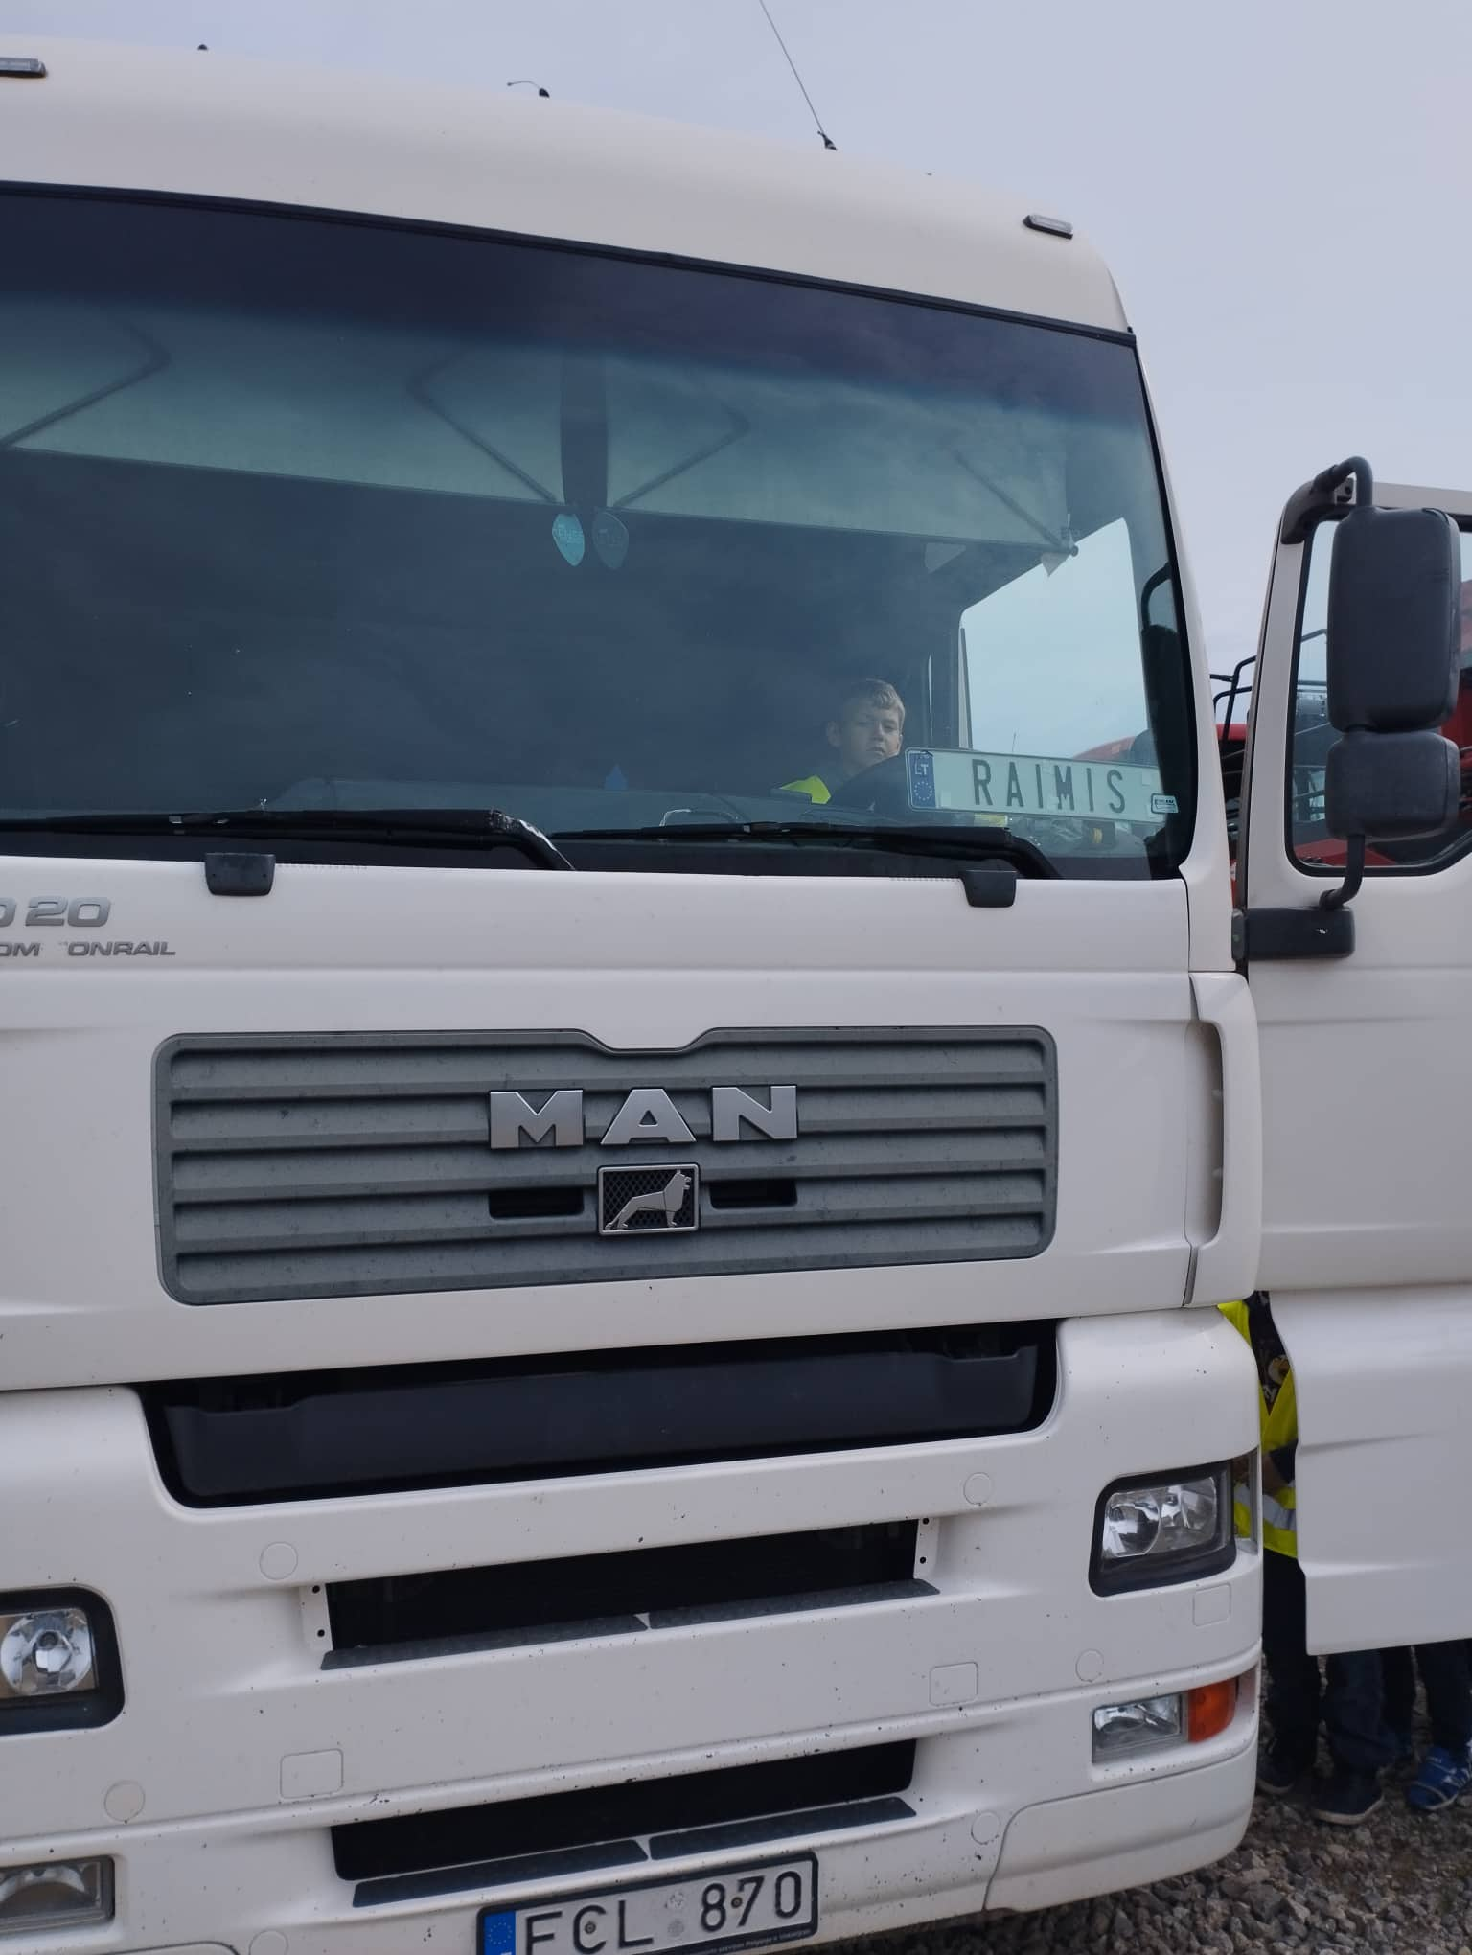

Slide 16
Sudalyvaudami edukacinėje programoje „panevėžio siaurukas“ susipažinome su geležinkeliečių profesijomis.

Slide 17
Pradinukai sužinojo kokių rūšių būna vagonai.

Slide 20
Edukacinės programos metu žiūrėjo filmukus apie geležinkelio taisykles(ko negalima daryti).

Slide 21
Smagiausia veikla buvo – pasivažinėti su drezina.

Slide 23
Pradinių klasių mokiniai piešė „mano svajonių profesija“
(piešiniai iškabinti antrojo aukšto koridoriuje)
Projekto veiklose buvo integruoti: pasaulio pažinimo, dailė ir technologijos, lietuvių kalbos mokomieji dalykai.

Slide 24
Šio projekto metu mokiniai:
Profesijų pristatymų metu ugdė kompetencijas, smalsumą, domėjimąsi, aktyvų aplinkos tyrinėjimą, informacijos rinkimą;
Praplėtė akiratį;
įgavo naujų žinių, įgūdžių, patirčių;
Ugdė kūrybiškumą ir mokymosi motyvaciją, kritinį mąstymą.

Slide 25
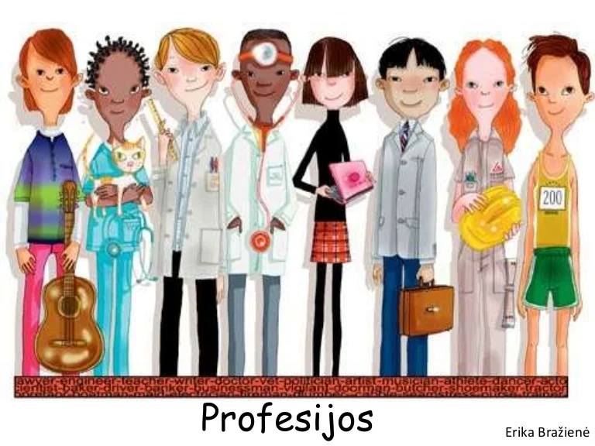
Ačiū už dėmesį

